Slide 1
Smart Industry
Werkcollege 7

Slide 2
Beoordeling Smart Industry
Berekening eindcijfer
Beoordeling door: | Deelcijfer | Onderdeel | Score | Weging | Cijfer
Opdrachtgever Docenten | A |  |  | 0,2
 |  | Eindrapport, eindpresentatie en werkwijze van het team Portfolio aan opdrachten tijdens werkcolleges
Docent(en) | B | PVA van het team |  | 0,1
 | C | Eindrapport van het team |  | 0,3
 | D | Presentatie van het team |  | 0,1
 | E | Peer to peer |  | 0,1
 | F | Individuele opdrachten tracks |  | 0,2
Eindcijfer

Slide 3
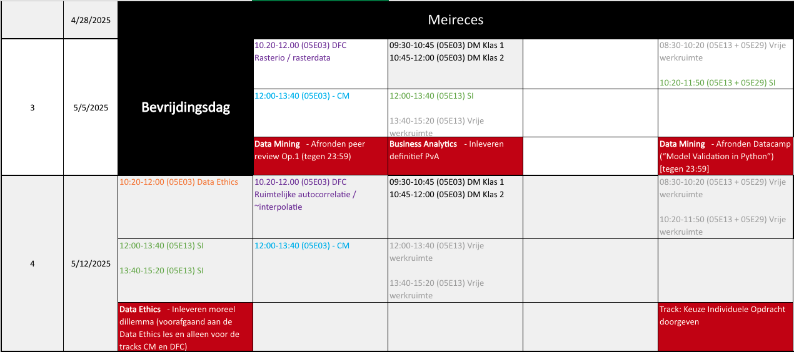
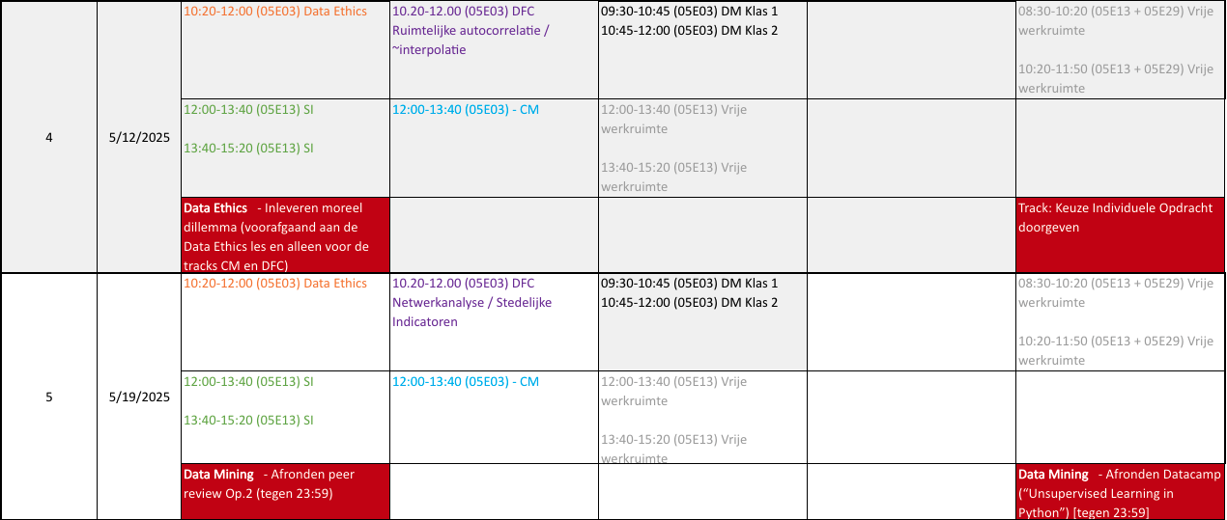
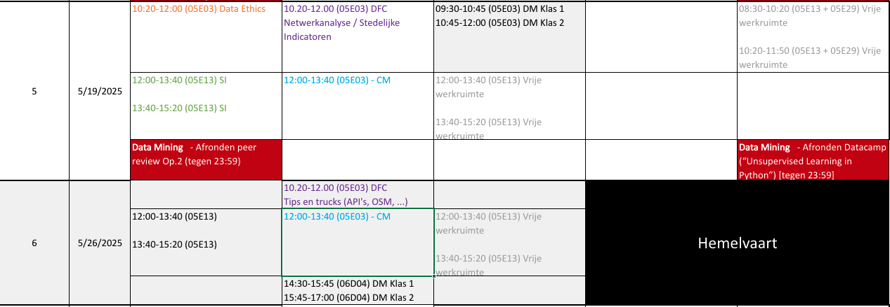
Tijdlijn
Vandaag (college 7)
Uitgebreide hulp sessie individuele opdracht &
start Motion Detection
Portfolio opdracht college 6+7 (uitleg na college 7) &
Motion & Object Detection
Geen les deze week (alleen Q&A voor wie wilt op dinsdag vóór DM)
Voorstel Individuele opdracht af

Slide 4
Tijdlijn Smart Industry
Waar zijn we nu?
Werkcollege 7
Wat hebben we gedaan?
Outlier detection 1D – freezerdata
Outlier detection 2D – autoencoder
Blurren
API calls gebruiken
Outlier detection 2D – PCA, DBSCAN, KNN
Wat komt eraan?
Outlier detection 2D (RGB) vandaag
Motion detection
Object detection
Individuele opdracht
Phase based motion amplification

Slide 5
Vorige les
Categorisering en outlier detection op images aan de hand van PCA en DBSCAN (Notebook op teams)
Individuele opdracht – 28 mei
Geen lessen Smart Industry in week van hemelvaart

Slide 6
Categorisering en outlier detection op images aan de hand van PCA en DBSCAN
PCA – principal component analysis
DBSCAN - Density-based spatial clustering of applications with noise

Slide 7
Vandaag: Werken met RGB-afbeeldingen
Autoencoders, Kleurenhistogrammen en Clustering

Slide 8
Overzicht
Het belang van kleurinformatie in beeldverwerking
Doelen:
Is het een meer of een woestijn?
Extractie van kleurkenmerken met behulp van OpenCV’s calcHist
PCA en KNN analyse
Trainen van autoencoders voor dimensionale reductie en reconstructie
Vergelijking van grijswaarden- en RGB-autoencoders

Slide 9
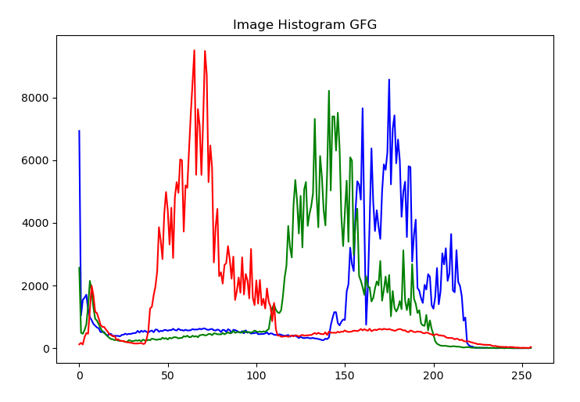
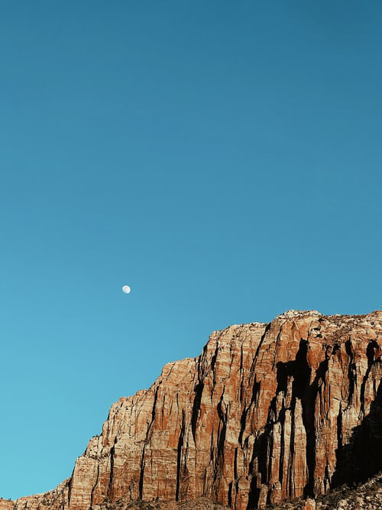
Hoe werkt calcHist van OpenCV?
cv2.calcHist(images, channels, mask, histSize, ranges)
images: De invoerafbeelding (standaard in BGR-formaat)
channels: Specificeer de kanalen (bijv. 0 voor Blauw, 1 voor Groen, 2 voor Rood)
mask: Optioneel, om je te richten op een specifiek deel van de afbeelding
histSize: Aantal bins (bijv. 256)
ranges: Bereik van pixelintensiteiten (bijv. [0, 256])
Combineert histogrammen van alle kanalen tot één enkele featurevector
https://www.geeksforgeeks.org/python-opencv-cv2-calchist-method/

Slide 10
Analyse met calcHist, PCA, KNN en DBSCAN
Werken met calcHist, PCA, KNN en DBSCAN

Slide 11
Stap 1: Kleurenhistogrammen berekenen met calcHist
Gebruik cv2.calcHist om RGB-histogrammen te berekenen.
Combineer de histogrammen van Rood, Groen en Blauw tot één enkele featurevector.
Normaliseer de histogrammen voor consistente schaal.

Slide 12
Stap 2: Dimensiereductie met PCA
Gebruik PCA om de hoge dimensie van de histogramvectoren te reduceren.
Converteer naar bijvoorbeeld 10 belangrijkste componenten.
pca = PCA(n_components=10)
reduced_features = pca.fit_transform(histograms)

Slide 13
Stap 3: Clustering en classificatie met KNN
Pas KNN toe op de PCA-gereduceerde data om afbeeldingen te classificeren.
Clustering wordt uitgevoerd in drie categorieën (bijvoorbeeld Bos, Woestijn, Meer)
knn = KNeighborsClassifier(n_neighbors=3)
knn.fit(X_train, y_train)
predictions = knn.predict(X_test).

Slide 14
Stap 4: Outlierdetectie met DBSCAN
Gebruik DBSCAN om outliers te identificeren in datasets met gemengde afbeeldingen (vergelijkbare en afwijkende kleuren).
dbscan = DBSCAN(eps=0.5, min_samples=5)
clusters = dbscan.fit_predict(reduced_features)
Afbeeldingen die niet aan een cluster zijn toegewezen (-1) worden beschouwd als outliers.

Slide 15
Toepassing op verschillende datasets
Test/train op datasets met vergelijkbare afbeeldingen (bijv. meren) en afbeeldingen met sterke kleurverschillen (bijv. woestijnen of bossen).
Analyseer hoe goed KNN en DBSCAN vergelijkbare afbeeldingen groeperen en afwijkingen detecteren.

Slide 16
Autoencoder trainen met RGB waardes

Slide 17
Workflow van een grijswaarden-Autoencoder – al gedaan
Invoer:Afbeeldingen omgezet naar grijswaarden (1 kanaal)
Encoder:Comprimeert de grijswaardenafbeelding tot een latente representatie
Decoder:Reconstrueert de originele grijswaardenafbeelding
Loss-functie:Mean Squared Error (MSE) tussen invoer en gereconstrueerde afbeelding

Slide 18
Workflow van een RGB-Autoencoder
Invoer:RGB-afbeeldingen (drie kanalen)
Encoder:Comprimeert de RGB-afbeelding tot een latente representatie
Decoder:Reconstrueert alle drie kanalen van de originele afbeelding
Loss-functie:MSE tussen invoer en gereconstrueerde RGB-afbeelding
Verschil: 3x zo groot om te trainen en complexer om te decoden (meer epochs nodig?)

Slide 19
Toepassingen van RGB-Autoencoders
Dimensionale reductie voor afbeeldingen met hoge resolutie
Beeldontspanning (denoising)
Detectie van anomalieën in RGB-datasets
Beeldcompressie
Feature-extractie voor clustering en classificatie

Slide 20
Samenvatting
Kleurenhistogrammen leggen essentiële kleurkenmerken vast
RGB-autoencoders zijn krachtiger, maar computationeel zwaarder dan grijswaarden
Toepassingen van autoencoders in praktische scenario’s
Volgende stappen:
Experimenteer met diepere architecturen
Verken hybride modellen die histogrammen en pixeldata combineren

Slide 21
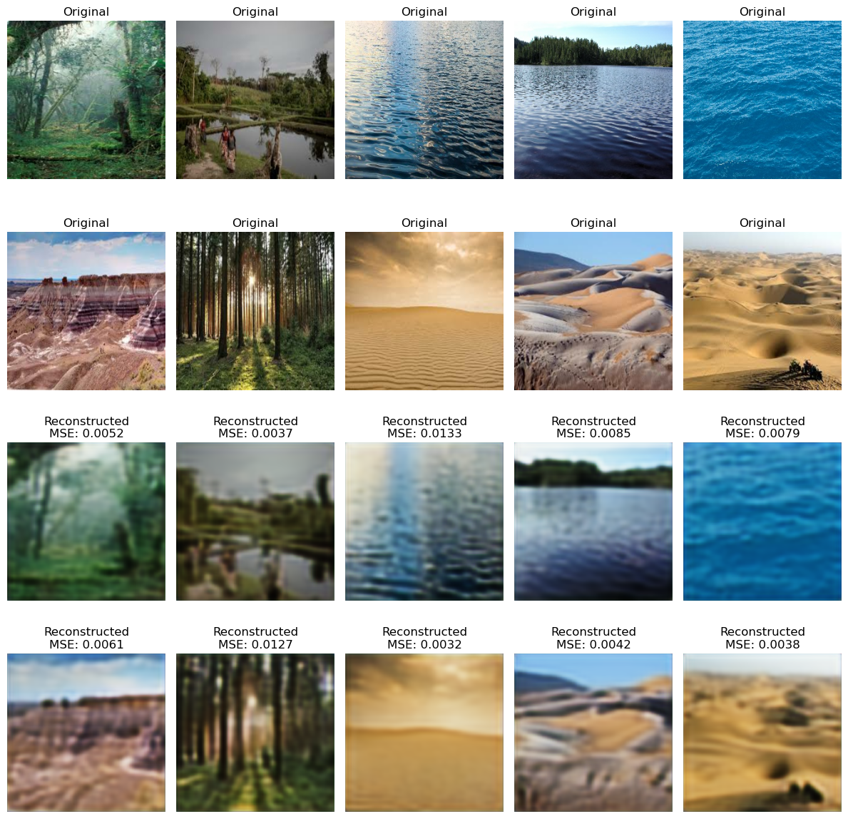
Aan de slag met de Notebook op Teams
Is het een bos, een woestijn of een meer?

Slide 22
Portfolio opdracht
Categorisering en outlier detection op images aan de hand van PCA en DBSCAN (college 6) – (4 punten)
Pak 1 categorie van de PCA (bijvoorbeeld cluster 0) en kijk welk cijfer hierbij past.
Kijk welke images hierbij horen. (clean1.png, clean 10.png etc.)
Zorg dat je de DBscan vervolgens traint op alleen deze images
Pak wat images van andere cijfers en kijk of deze cijfers als outlier worden gezien
Analyse met calcHist, PCA, KNN en DBSCAN (4 punten)
Stap 1,2,3 & 4 (elke stap 1 punt)
Autoencoder trainen met RGB waardes (2 punten)
Werkend model zoals notebook
Auto-encoder model dat kleurhistogram gebruikt om outliers te detecteren (ipv PCA en DBSCAN)

